Slide 1
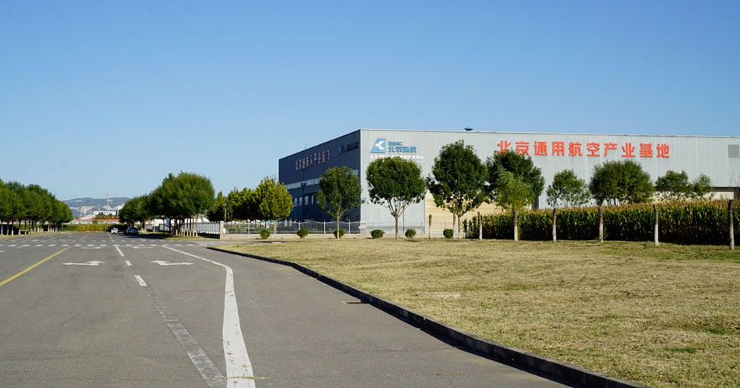
北京平谷通用航空试驾场地
北京平谷通用航空试驾场地位于北京市平谷区马坊镇马坊工业西区。

Slide 2
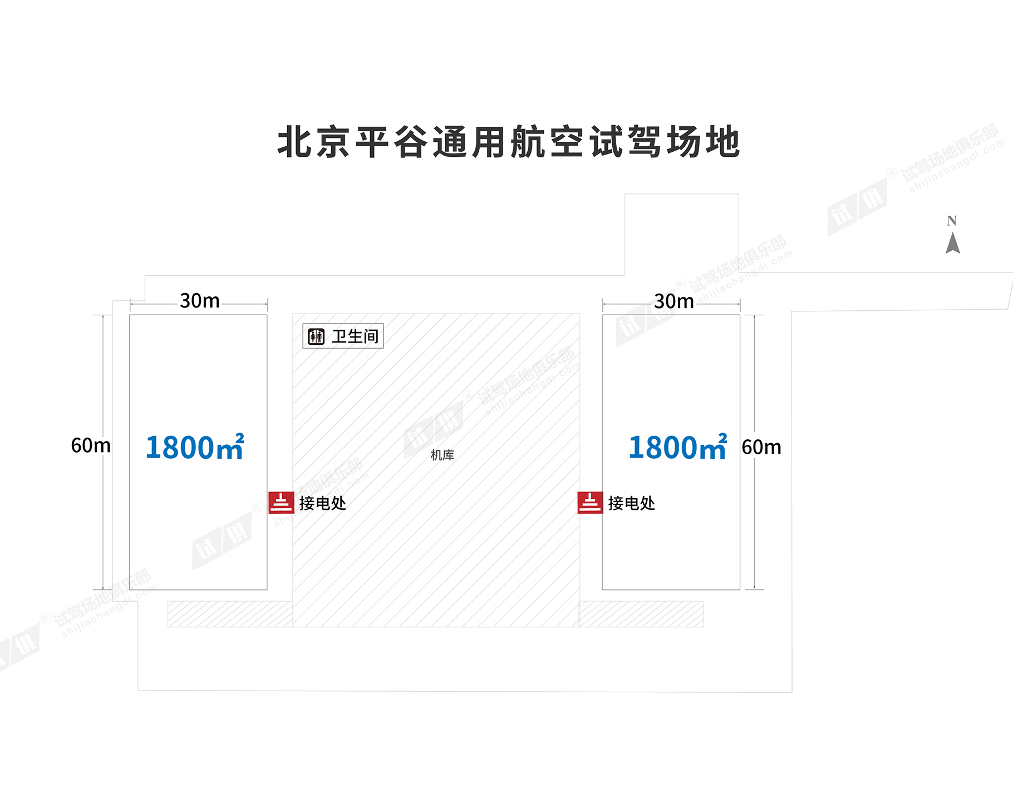
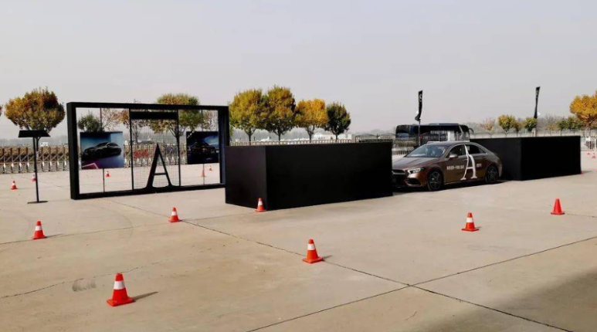
场地费用：2万/天
场地面积：长60m 宽30m 面积为1800㎡ 跑道长80m 宽7m 水泥硬化 全封闭
供电供水：380v/80kw 方便接水
配套设施：停车位 固定洗手间

Slide 3
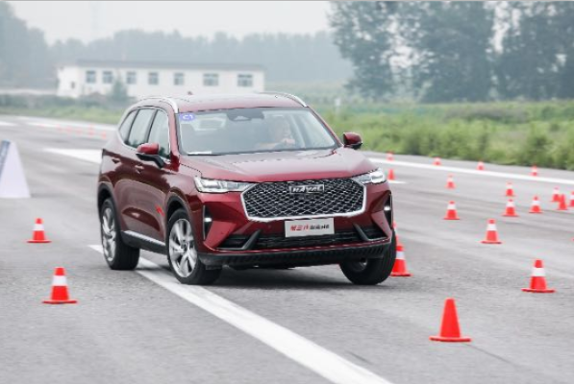
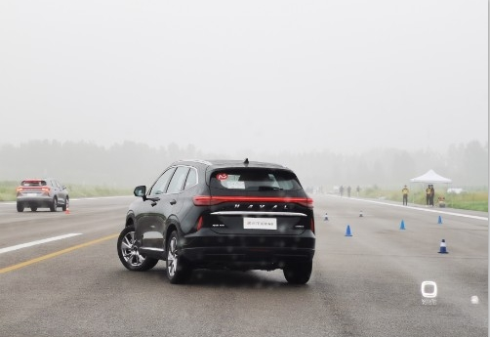
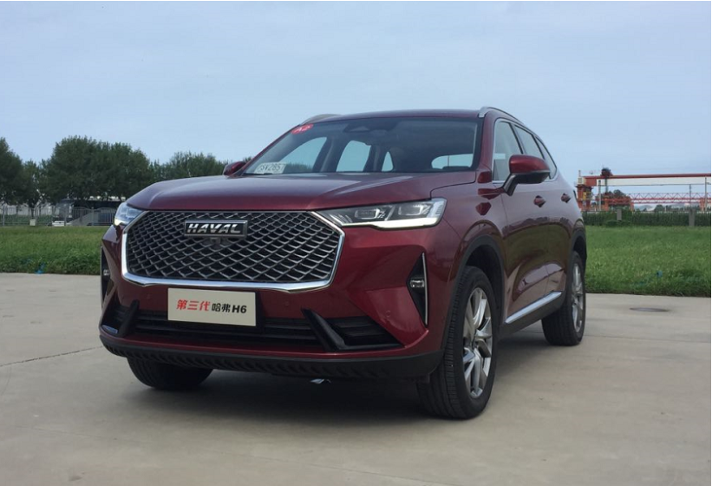
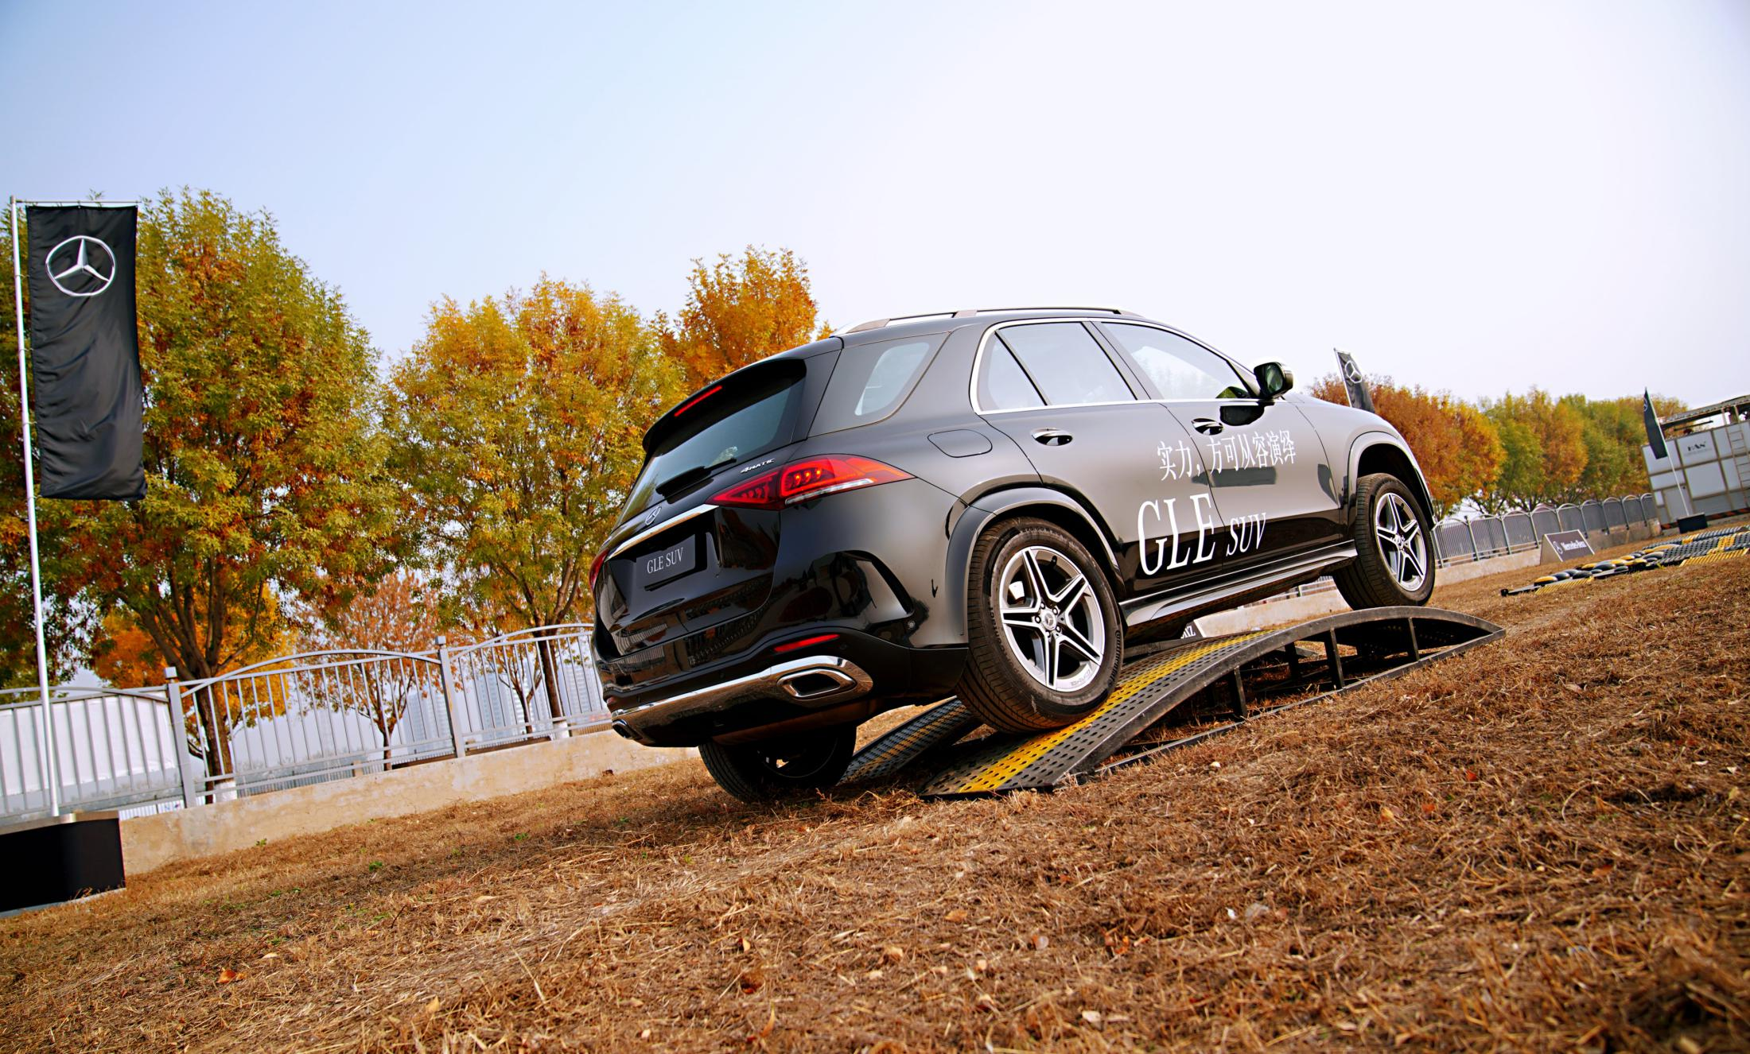
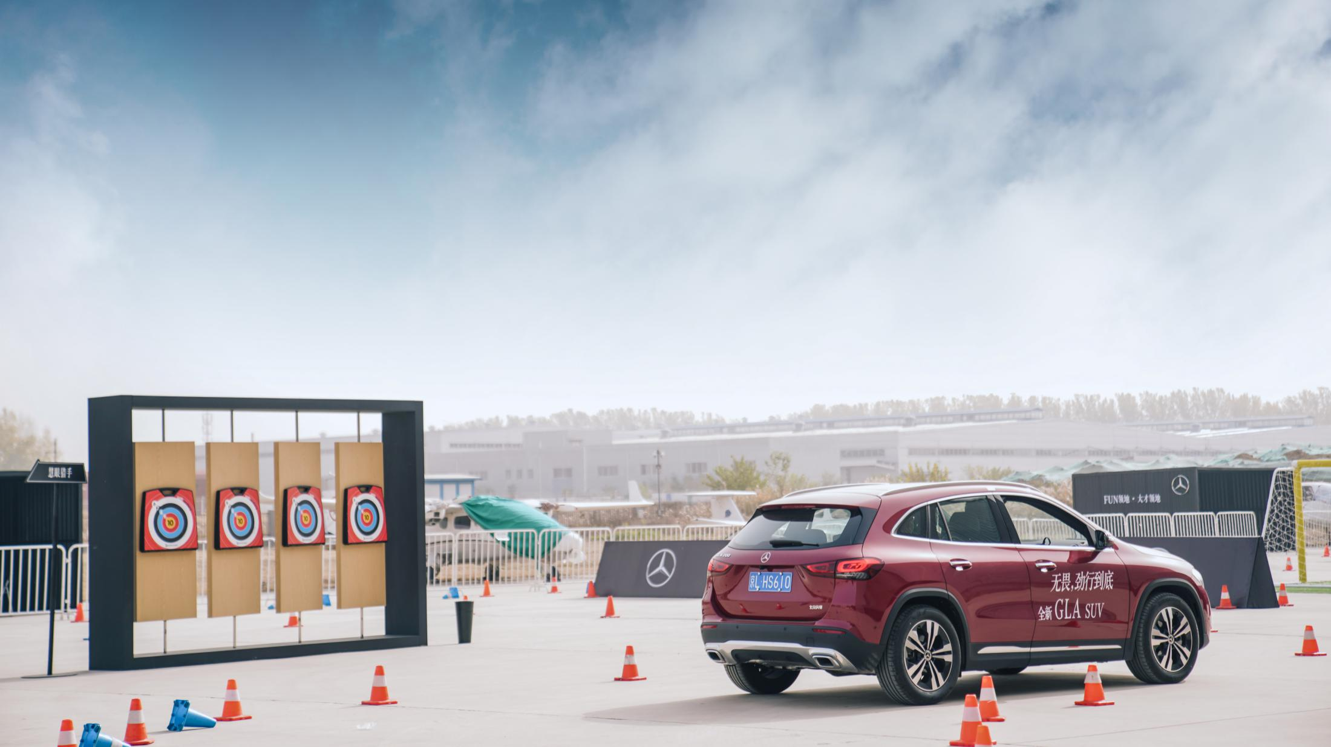
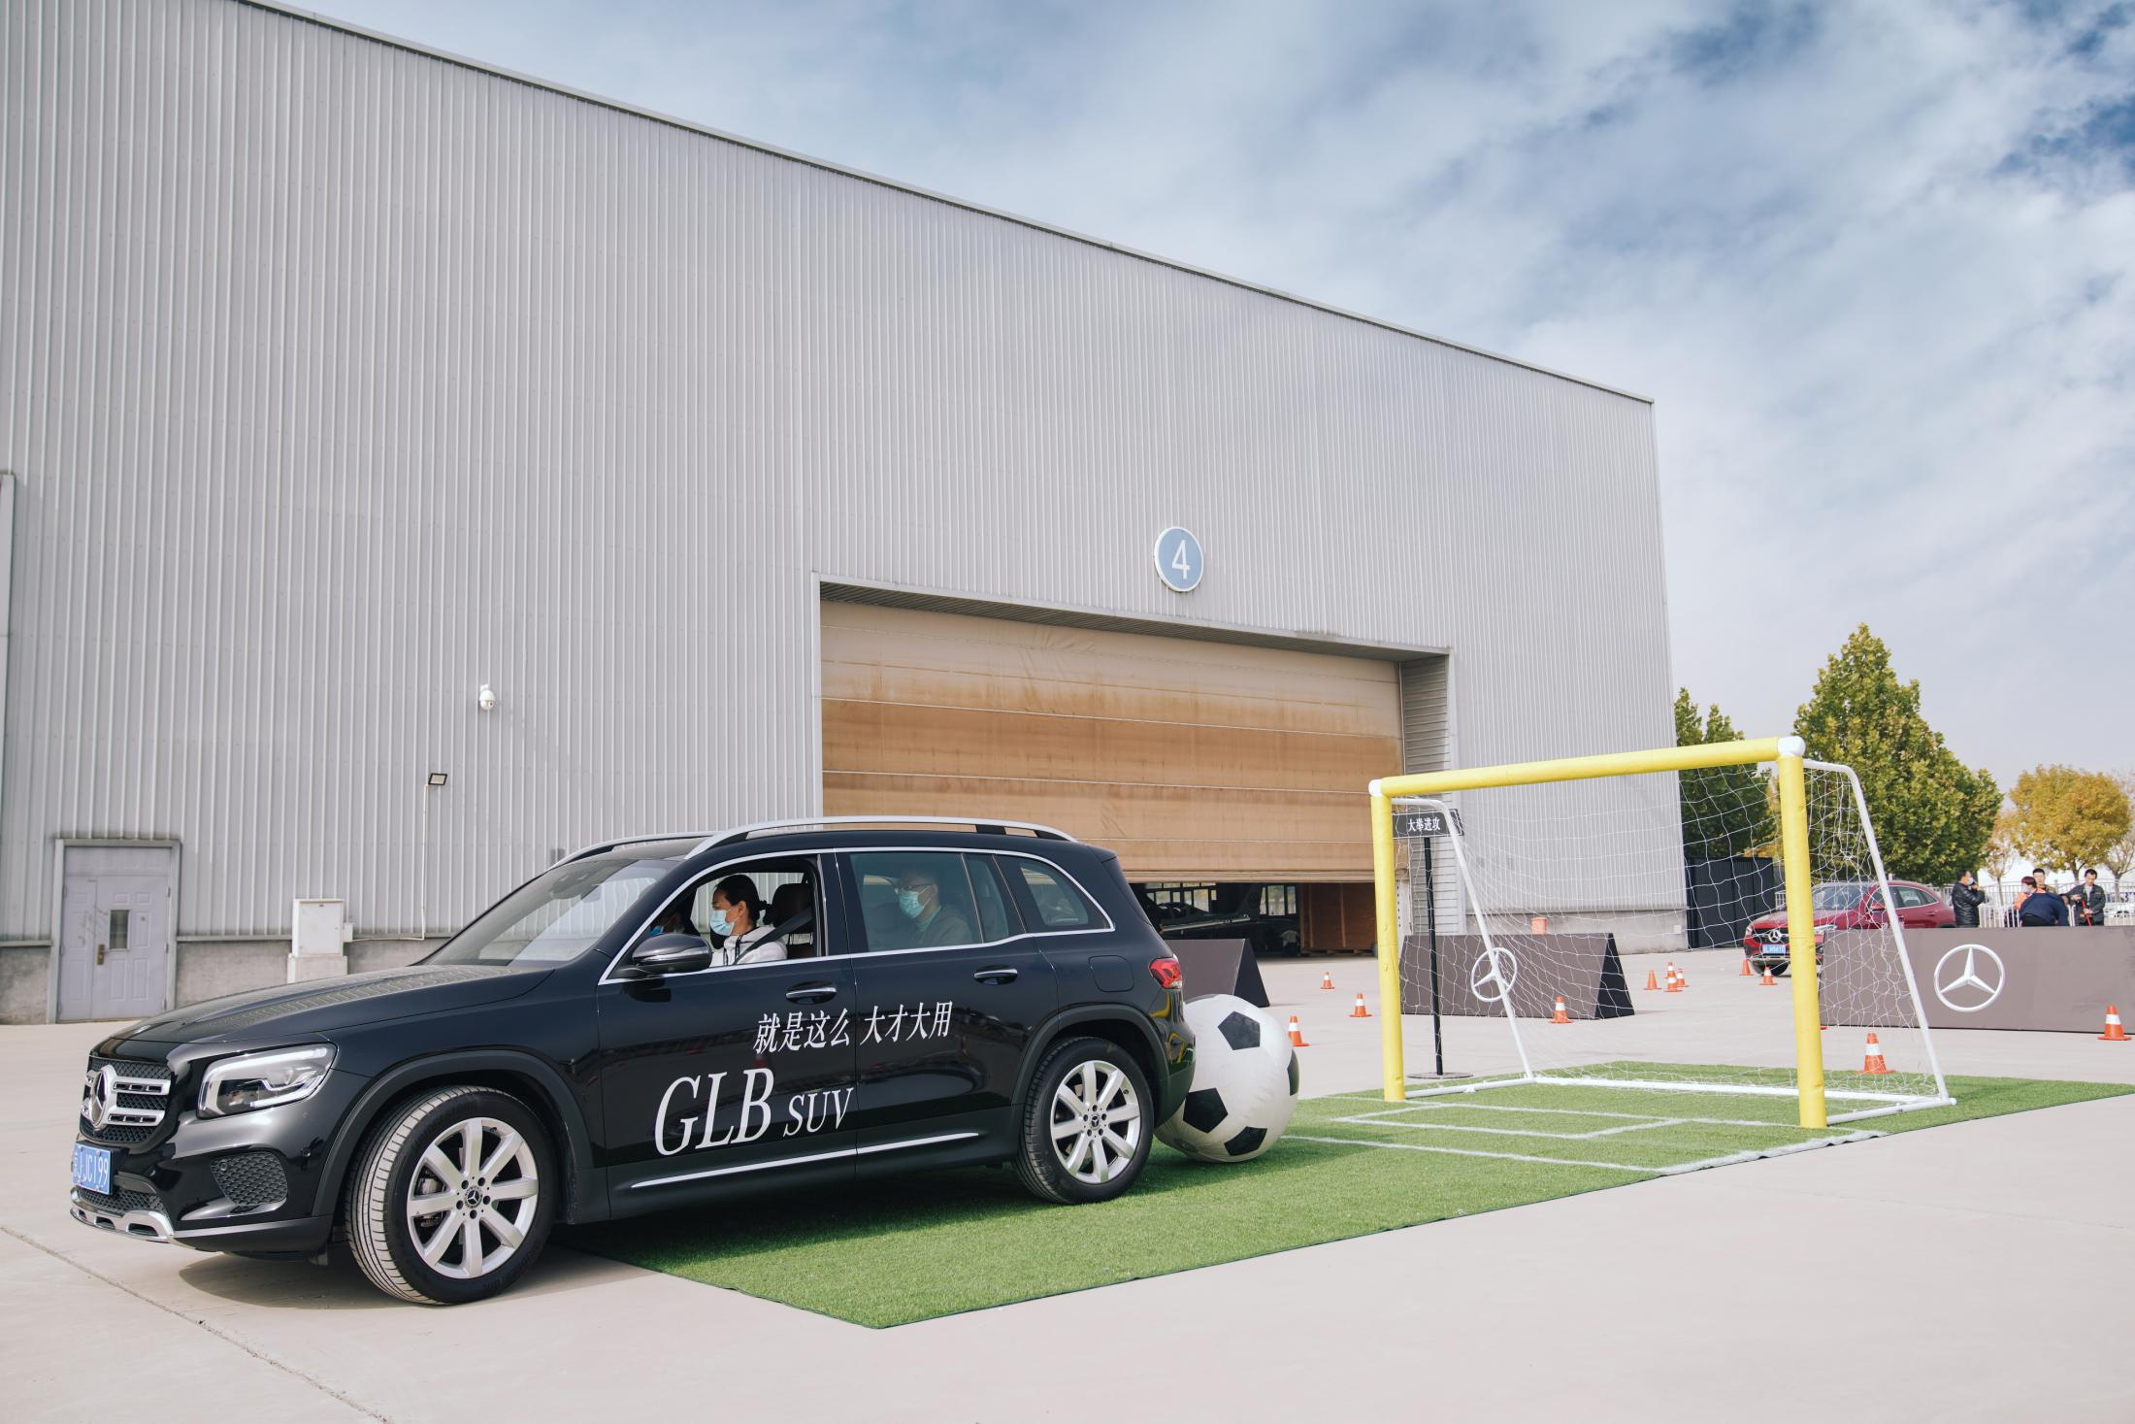
第三代哈弗H6媒体试驾会
第三代哈弗H6媒体试驾会
第三代哈弗H6媒体试驾会
梅赛德斯-奔驰驾趣体验日
梅赛德斯-奔驰驾趣体验日
梅赛德斯-奔驰驾趣体验日

